Slide 1
M2Det: A Single-Shot Object Detector based on Multi-Level Feature Pyramid Network
2019·AAAI
导师：温蜜 / 学生：孙超

Slide 2
1
摘要及介绍
2
相关工作
Abstract and Introduction
Related work
3
实验
4
结论
Experiment
Conclusion

Slide 3
1
摘要及介绍
Abstract and Introduction

Slide 4
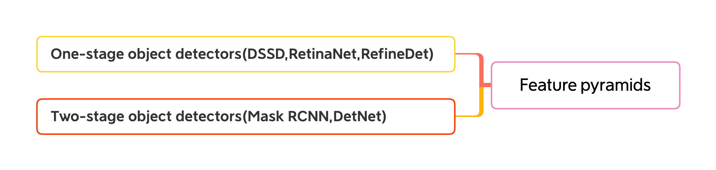
1
多层次特征金字塔网络（MLFPN）
M2Det
评估MLFPN的有效性，设计并训练了一个功能强大的端到端一阶段物体探测器，将其集成到SSD架构中。

Slide 5
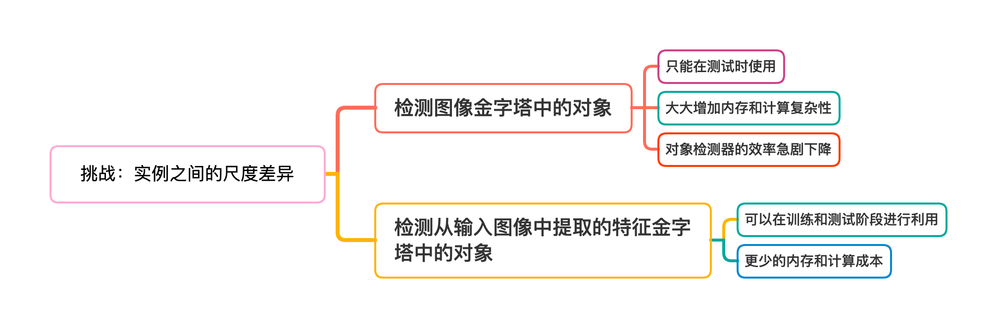
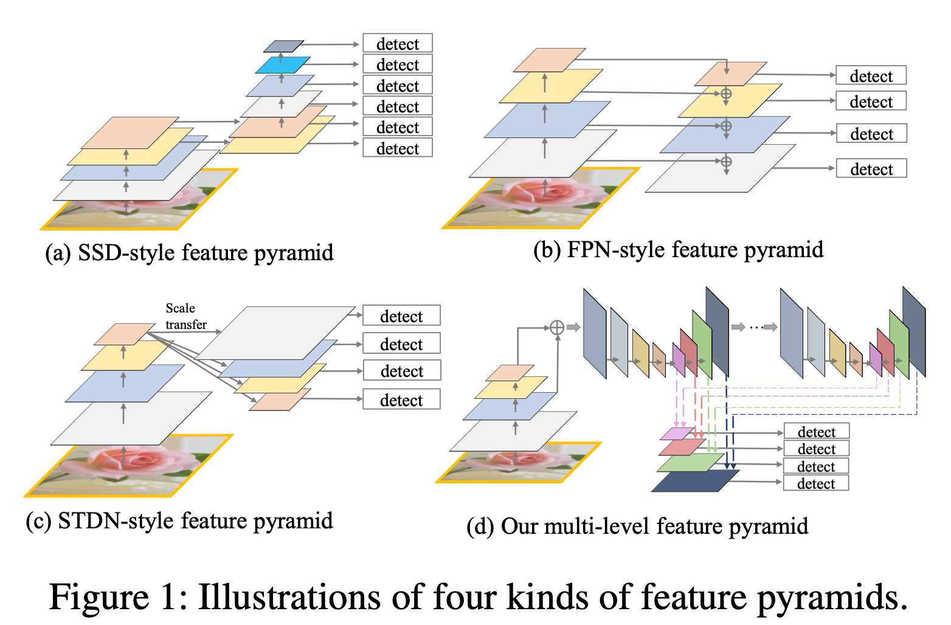
2

Slide 6
2
相关工作
Related work

Slide 7
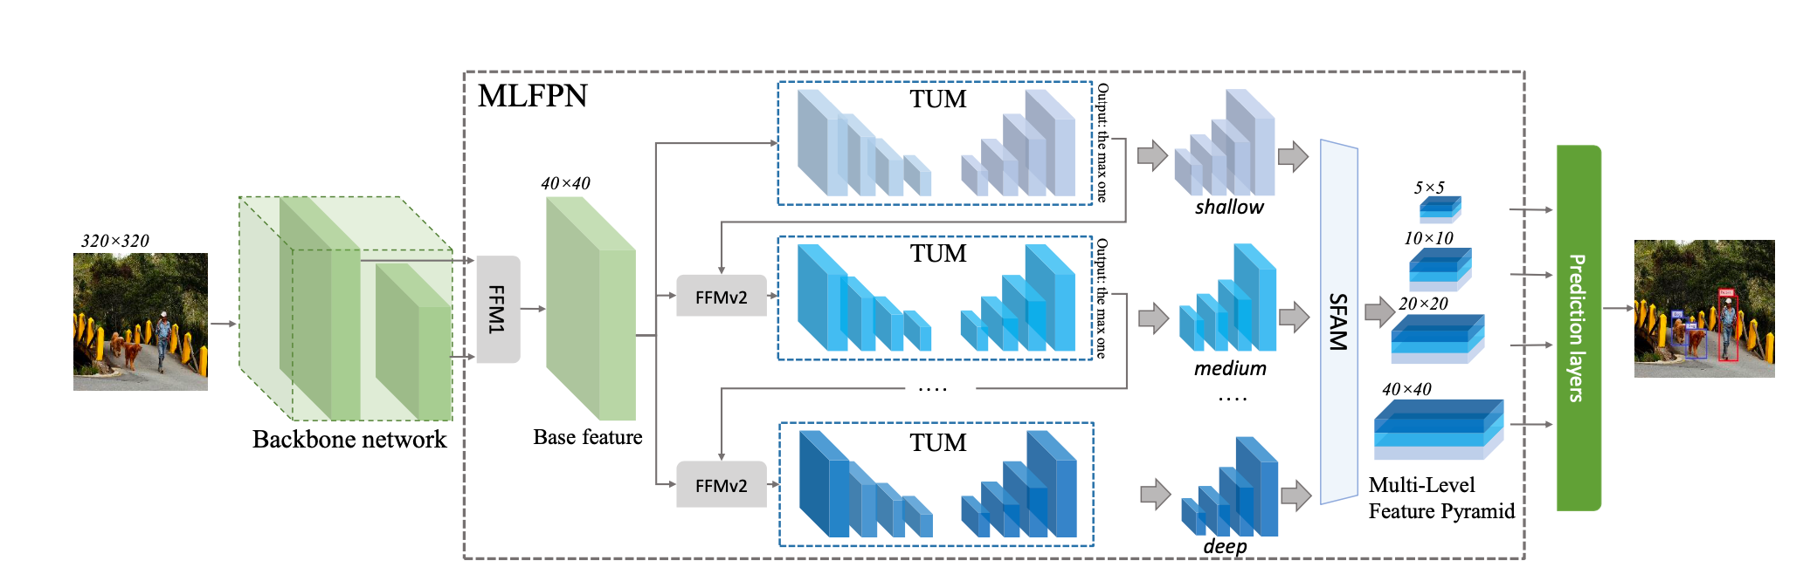
3
FFMv1融合浅和深的特征以产生基本特征，为MLFPN提供多级语义信息，同时交替堆叠多个TUM和FFMv2。(每个TUM生成具有不同尺度的若干特征图)
FFMv2融合了基本特征和前一个TUM的最大输出特征图。
将融合的特征图馈送到下一个TUM。

Slide 8
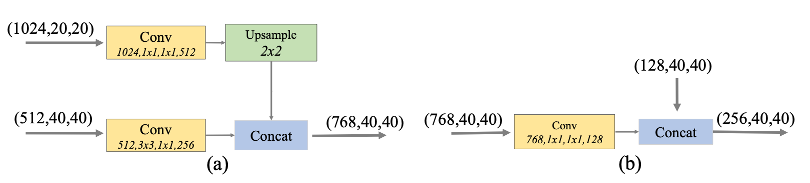
A
FFMS
·使用1x1卷积层来压缩输入特征的通道，并使用连接操作来聚合这些特征图。
·FFMv1以骨干网络中不同比例的两个特征图作为输入，因此它采用一个上采样操作，在连接操作之前将深度特征重新缩放到相同的尺度。（图a）
·FFMv2采用基本特征和前一个TUM的最大输出特征图(比例相同)作为输入，并产生下一个TUM的融合特征。（图b）

Slide 9
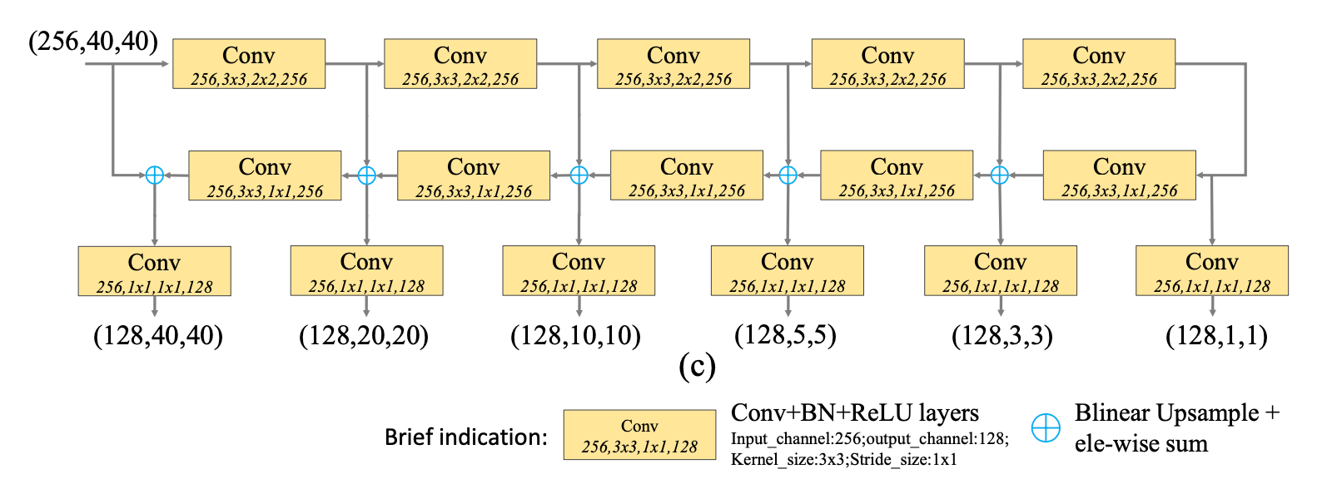
B
TUMS
·编码器是一系列3x3，步长为2的卷积层，解码器将这些层的输出作为其参考特征集。
·在解码器分支的上采样层后添加1x1卷积层和按元素求和的操作，以增强学习能力并保持特征的平滑性。每个TUM的解码器中的所有输出形成当前级别的多尺度特征。
·整体而言，堆叠TUM的输出形成多层次多尺度特征，而前TUM主要提供浅层特征，中间TUM提供中等特征，后TUM提供深层特征。

Slide 10
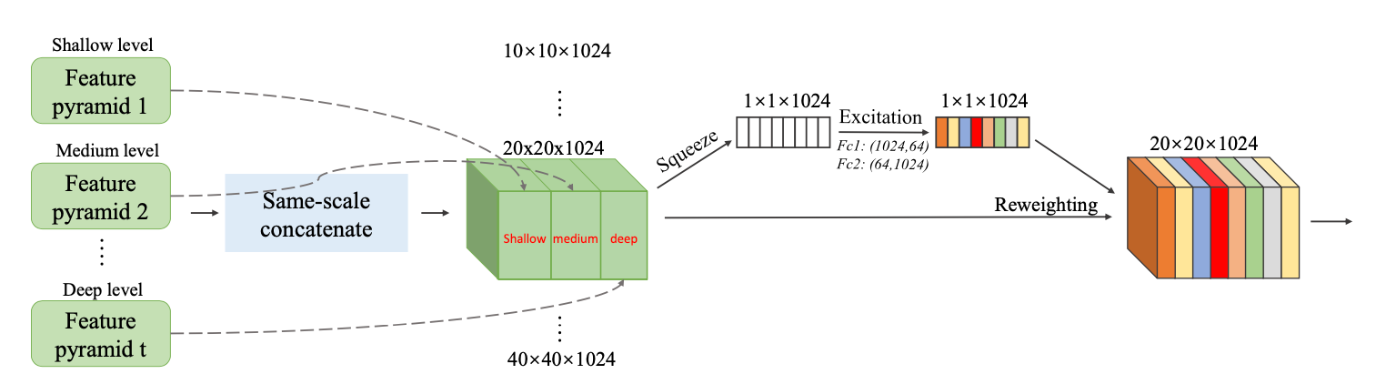
C
SFAM
·SFAM旨在将由TUM生成的多级多尺度特征聚合成多级特征金字塔。
·SFAM的第一阶段是沿着信道维度将等效尺度的特征连接在一起。聚合金字塔中的每个比例都包含来自多级深度的特征。
·在第二阶段，引入了通道注意模块，以促使特征集中在最有益的通道。

Slide 11
3
实验
Experiment

Slide 12
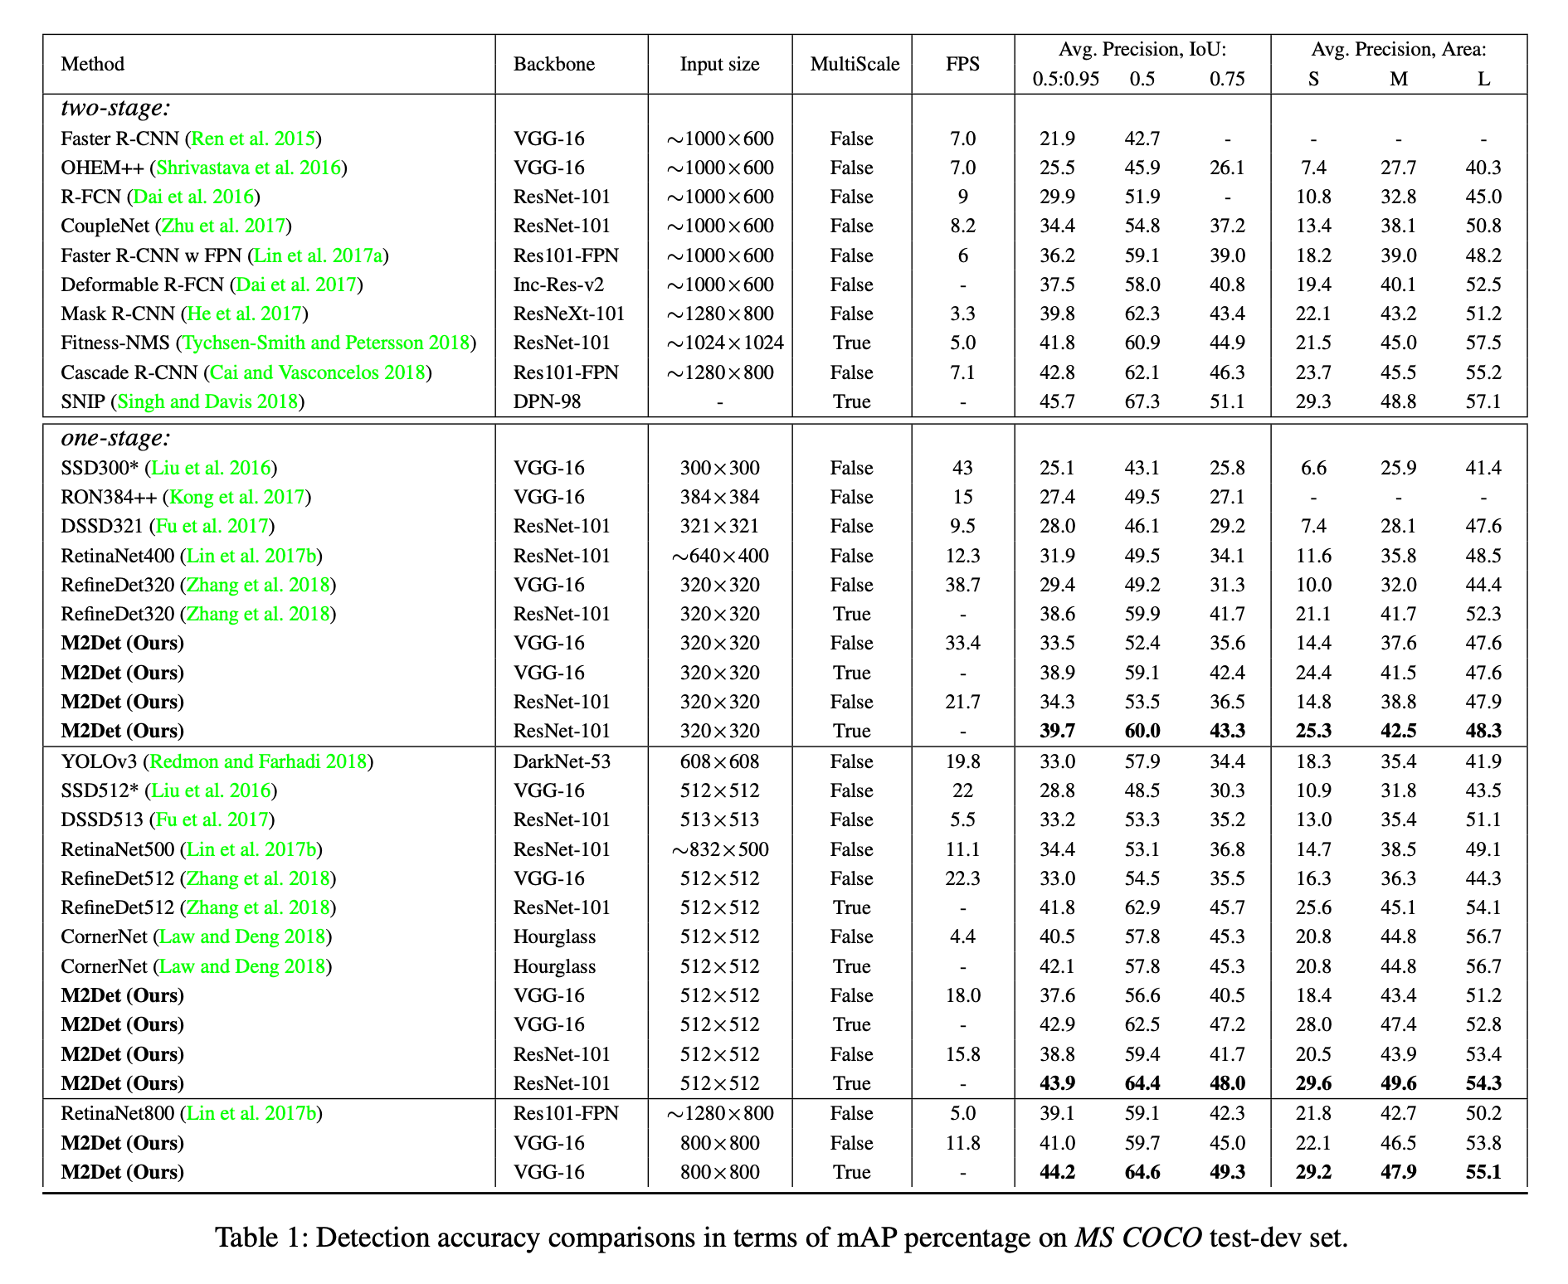
数据集
MS-COCO

Slide 13
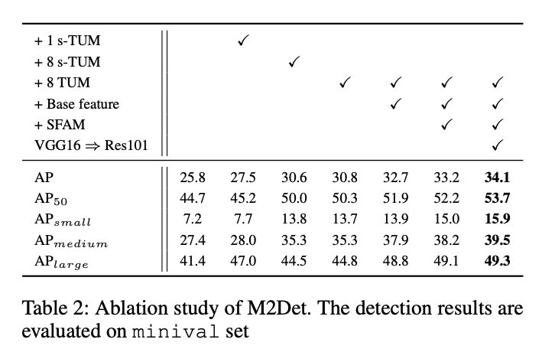
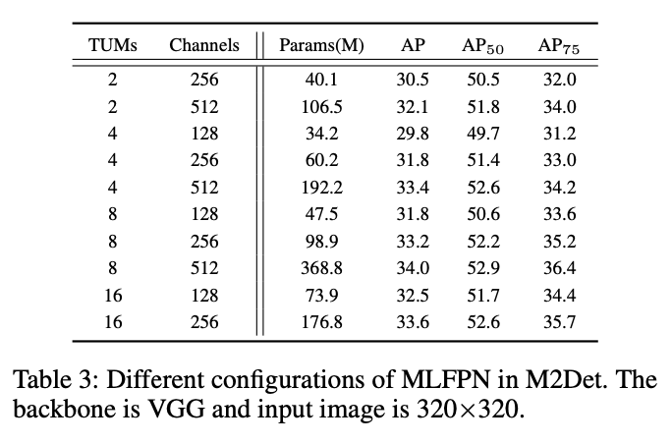
TUM

Slide 14
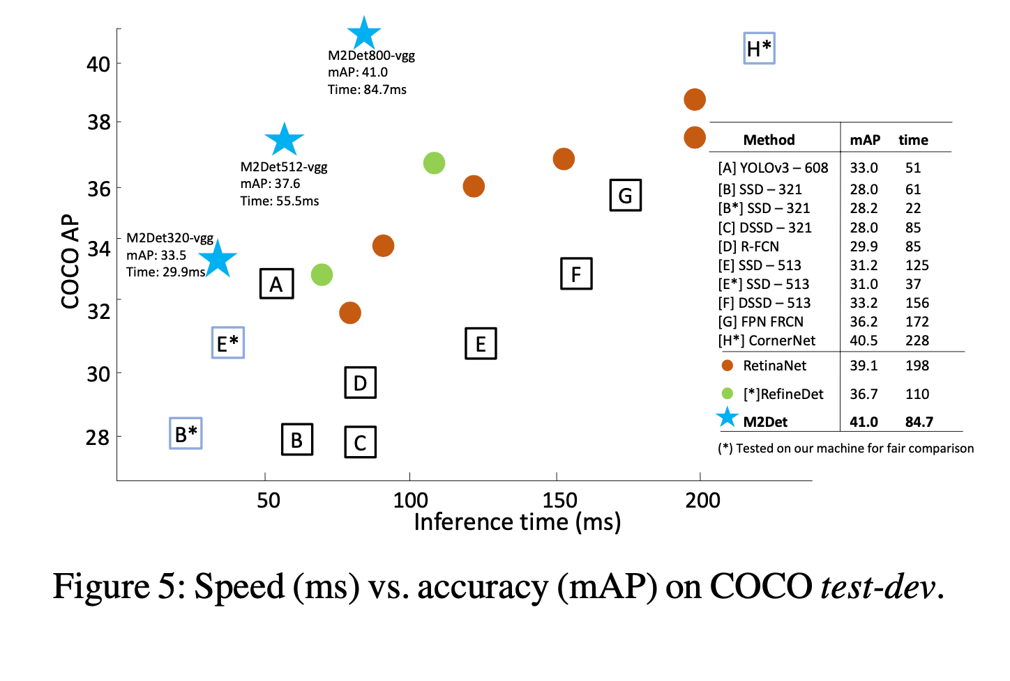
Speed

Slide 15
4
结论
Conclusion

Slide 16
·提出了一种称为多级特征金字塔网络（MLFPN）的新颖方法来构造有效的特征金字塔，以检测不同比例的物体。
·MLFPN由几个新颖的模块组成。首先由特征提取模块（FFMv1）将由骨干网络提取的多层特征融合为基本特征。其次，将基本特征馈入一个由交替的联合细化U形模块（TUM）和特征融合模块（FFMv2s）组成的块中，然后提取多级多尺度特征（即每个TUM的解码器层）。最后，将提取的具有相同比例的多级多比例特征进行聚合，以构建一个特征金字塔，以通过按比例缩放特征聚集模块（SFAM）进行对象检测。
·基于MLFPN设计了功能强大的端到端单级目标检测器M2Det。
·在MS-COCO基准测试中，M2Det采用单尺度推理策略时，以11.8 FPS的速度实现了41.0的AP，当使用多尺度推理策略时，AP为44.2。获得了比现有技术更好的检测性能。

Slide 17
Thank you!
2020/3/24

